Slide 1



Vizsgaremek védés
Barkóczi Sándor
Junior automata tesztelő szakirány
2023. április 19.

Slide 2
Hivatkozások, elérések
Alkalmazás elérése:
http://localhost:1667/#/
Automatizált tesztelés elérés:
https://github.com/xander-barko/conduit
Forráskód:
https://github.com/xander-barko/conduit/tree/master/test
Manuális tesztjegyzőkönyv:
https://github.com/xander-barko/conduit/blob/master/TJK_and_docs/barkoczisandor_Conduit_TJK.xlsx
Vezetői jelentés:
https://xander-barko.github.io/conduit/26/#

Slide 3
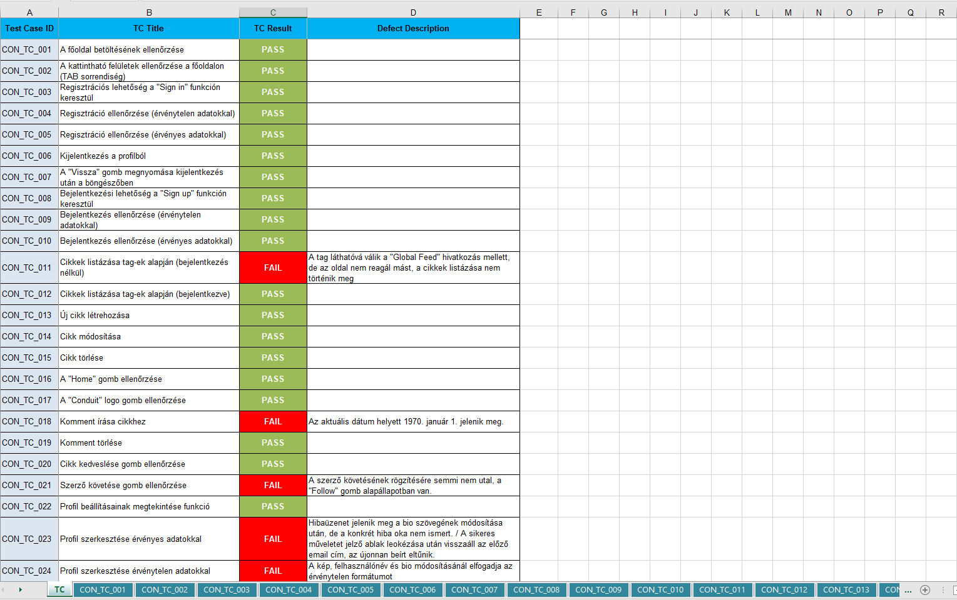
Manuális tesztjegyzőkönyv

Slide 4
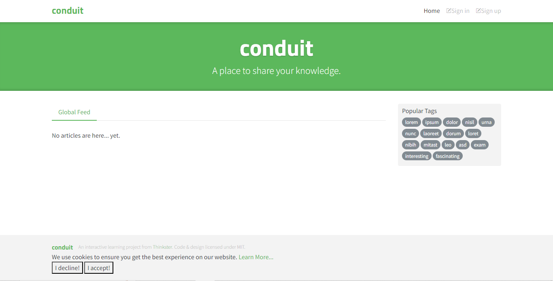
Automatizált funkciók
Regisztráció
#2 test_sign_up
Bejelentkezés
#3 test_sign_in
Adatkezelési nyilatkozat használata
#1 test_apply_privacy_statement_as_cookies
Adatok listázása
#4 test_listed_datas
Több oldalas lista bejárása
#5 test_navigation_links
Új adat bevitele
#6 write_new_data
Ismételt és sorozatos adatbevitel adatforrásból
#7 test_new_data_from_file_constantly
Meglévő adatok módosítása
#8 test_modify_data
Adat vagy adatok törlése
#9 test_delete_data
Adatok lementése felületről
#10 test_save_data
Kijelentkezés
#11 test_sign_out

Slide 5
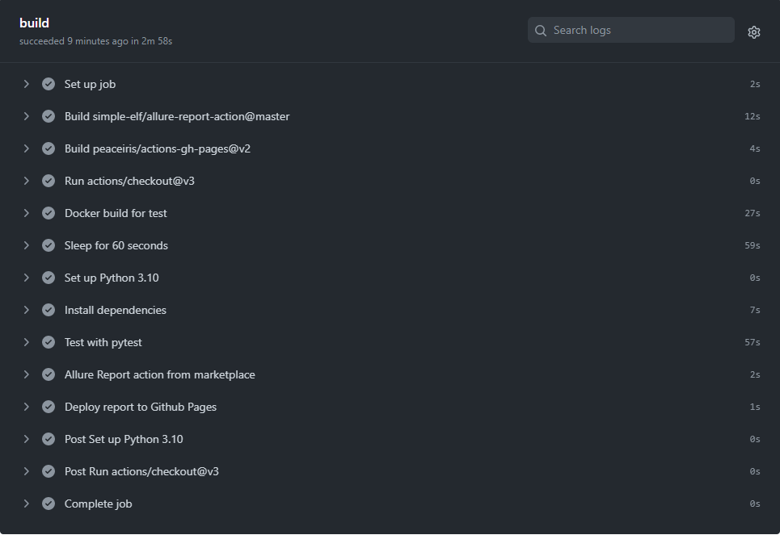
Workflow

Slide 6
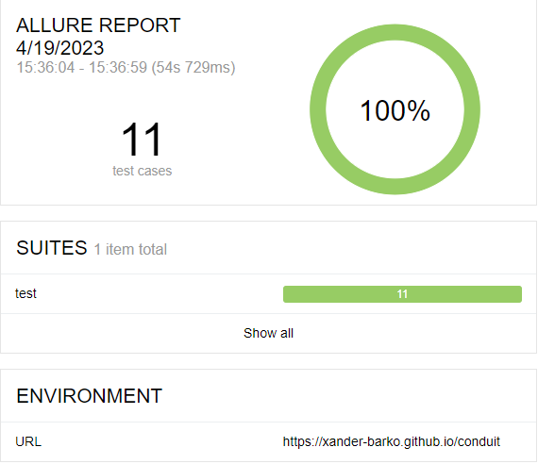
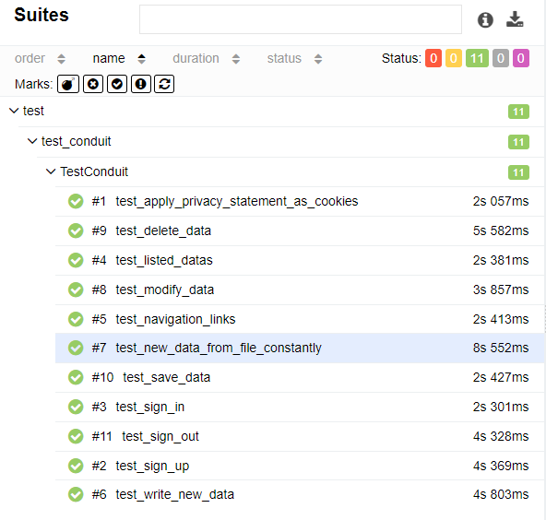
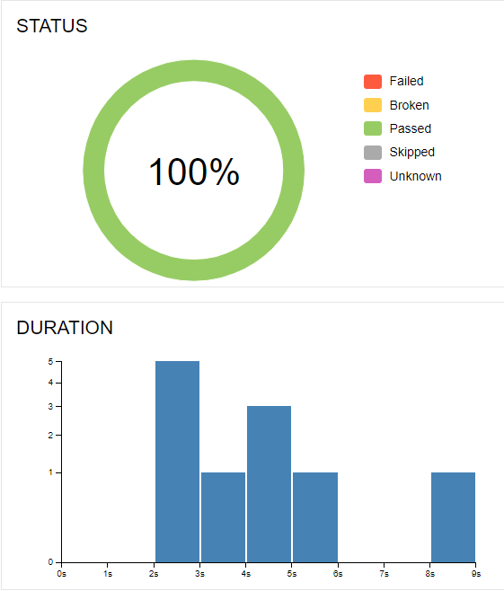
Vezetői jelentés

Slide 7
Köszönöm a figyelmet!

